Slide 1

Herzlich willkommen zum Austausch mit der Bevölkerung zum Thema
Finanzen / Budget 2025
vom 01.02.2025
I. Übersicht aktuelle Lage
Referent: Michael Schiener

Slide 2
Gliederung der Präsentation
Ergebnisentwicklung EWG Zwingen 2020-2025
Verschuldungssituation per 31.12.2024
Gesetzliche Grundlage zum Finanzhaushalt
Erläuterung der verwendeten Begriffe im Gemeindegesetz
Strukturelles Defizit -> Was versteht man darunter?
Wie ist ein strukturelles Defizit zu ermitteln?
Wie gross ist das strukturelle Defizit in Zwingen?
Wie kann ein strukturelles Defizit beeinflusst werden?
Fragen

Slide 3
1. Ergebnisentwicklung Einwohnergemeinde Zwingen 2020-2025

Slide 4

2. Verschuldungssituation per 31.12.2024
Aufgrund des hohen Investitionsvolumens im 2024 und 2025 und der geringen Selbstfinanzierung der Gemeinde wird ein kontinuierlicher Anstieg der verzinslichen Schulden bis auf ca. CHF 20.0 Mio. per 31.12.2025 erwartet.

Slide 5
3. Gesetzliche Grundlage zum Finanzhaushalt der Gemeinden in BL
Die Grundlage findet sich im Gemeindegesetz (GemG):
§ 40 Aufgaben der Einwohnergemeinde Abs. 1 [..] Pkt.4.
«Sie führt einen auf die Dauer ausgeglichenen Haushalt»

Slide 6
4. Erläuterung der verwendeten Begriffe im GemG
Was ist mit «auf die Dauer» gemeint?
Die Beobachtungsperiode beträgt in der Regel 5 Jahre (Vorgabe Aufgaben- und Finanzplan)
Was versteht man unter «Haushalt»?
Es geht um die Rechnung der Gemeinde (Allgemeiner HH, + Spez. Finanz. = Gesamthaushalt)
Ergebnisentwicklung: -> Das Eigenkapital (Bilanzüberschuss) darf kein Bilanzdefizit am Ende der Planungsperiode des Aufgaben- und Finanzplanes aufweisen
Verschuldungssituation: -> Die Verschuldung muss tragbar bleiben und darf die Gemeinde nicht in ihrem Handlungsspielraum zu stark einschränken. Die Liquidität muss jederzeit sichergestellt sein

Slide 7
5. «Strukturelles Defizit» -> Was versteht man darunter?
«Ein strukturelles Defizit bedeutet, dass auch bei normaler Konjunktur die Einnahmen nicht ausreichen, um die Ausgaben zu finanzieren.»
[..] Auszug aus dem Bericht des Eidgen. Finanzdepartements EFD im Bericht zur Erläuterung des Rechnungsergebnisses 2022

Slide 8
6. Wie ist ein strukturelles Defizit zu ermitteln?
Strukturell bedeutet: Nachhaltig, nicht «von selbst verschwindend»
Bei den Ausgaben herauszurechnen sind:
Einmalige, nicht wiederkehrende Ausgaben
Einfluss konjunktureller Faktoren (Bsp. Teuerung)
Bei den Einnahmen zu unterscheiden sind:
Nicht durch die Gemeinde zu beeinflussende Einnahmen (gesetzlich oder reglementarisch festgelegte Einnahmen, Bsp. Transferleistungen Dritter)
Durch die Gemeinde zu beeinflussende Grössen (Steuerfüsse, Kostenbeiträge, Gebühren etc.)
«Strukturell» sind die Anteile, die nicht durch die Gemeinde beeinflusst werden können

Slide 9
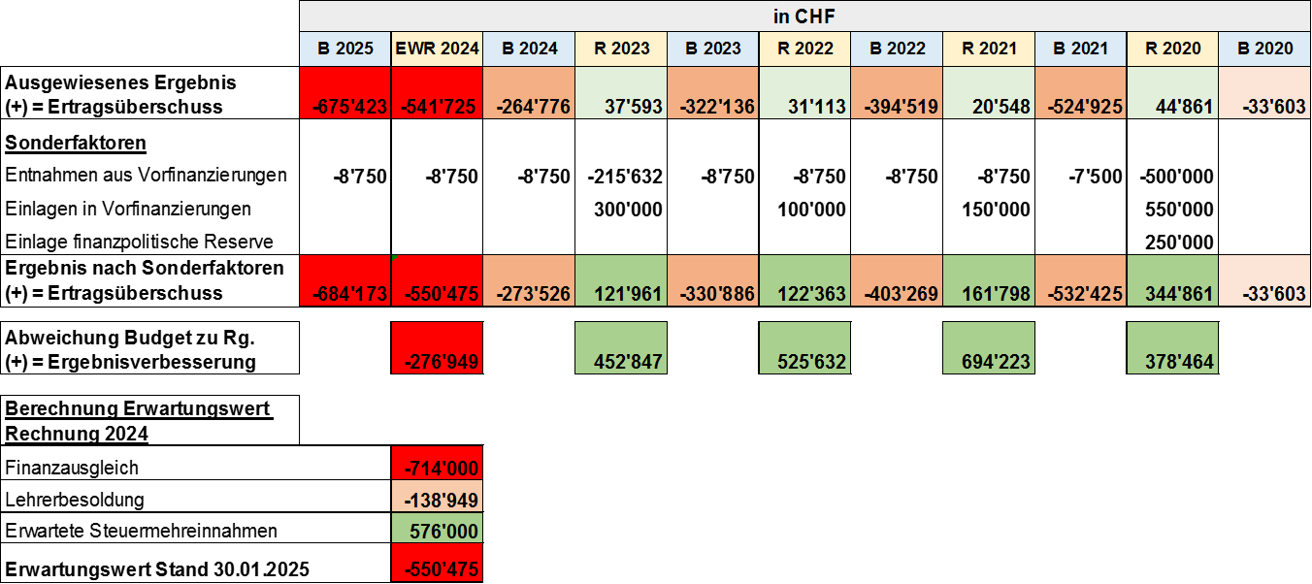
7. Wie gross ist das strukturelle Defizit in Zwingen?

Slide 10
Der Anteil des strukturellen Defizits ist ermittelt, wenn
Alle «Optimierungspotentiale» ausgeschöpft sind und das Defizit nur noch durch:
Neue Einnahmen (Steuern, Gebühren, Abgaben)
Leistungskürzungen
Verkauf von Vermögen (FV)
(! Einmalig, nicht nachhaltig, ev. zur Senkung der Verschuldung)
Steuererhöhungen (Anpassungen Steuerfüsse)
beeinflusst werden kann.

Slide 11
Wie hoch ist der Anteil des strukturellen Defizits am ausgewiesenen Defizit?
Anzeichen für das Vorliegen eines strukturellen Defizits in Zwingen:
Nachhaltig unausgeglichene Ergebnisse, wachsende Verschuldung
Vorhandensein von dominanten Kostentreibern mit Wachstumspotential (Bsp. Bildung, Alter, hohes Investitionsvolumina etc.)
Wenige einmalige Ausgaben (in ER)
Gesetzgeber «erfindet» laufend neue Leistungen, die zulasten der Gemeinden gehen
Geringe Bereitschaft zum Verzicht (hohe Anspruchsmentalität) Gemeinde wird als «Bankomat» gesehen für verschiedene Anspruchsgruppen

Slide 12
Wie hoch ist der Anteil des strukturellen Defizits am ausgewiesenen Defizit?
Anzeichen gegen das Vorliegen eines strukturellen Defizits in Zwingen:
Bevölkerungswachstum führt zu zusätzlichen Steuereinnahmen
Nicht ausgeschöpftes Kostenoptimierungspotential
Substanzieller Anteil an beeinflussbaren Transferleistungen
Allgemein hohe «Standards» -> Kostentreiber
Aufgrund der Höhe des ausgewiesenen Defizits und der mittel-fristigen Zukunftsaussichten ist die Wahrscheinlichkeit, dass ein strukturelles Defizit vorliegt, sehr gross. Dieses muss nachhaltig beseitigt werden.

Slide 13
8. Wie kann ein strukturelles Defizit beeinflusst werden?
Systematische Leistungsüberprüfung der kurz- mittel und langfristig beeinflussbaren Ausgaben
Restriktive Beschaffungspolitik (nötig vs. unnötig, teuer vs. günstig, jetzt vs. später) Wirtschaftlichkeit und Nachhaltigkeit der getätigten Ausgaben stehen im Focus
Strikter Umgang mit den Finanzmitteln. Restriktive Ausgabenpolitik vs. Bancomat-Mentalität. Bedürfnisnachweis einfordern. Keine Leistung ohne Gegenleistung (Bezahlung)

Slide 14
8. Wie kann ein strukturelles Defizit beeinflusst werden?
Bei neuen Ausgaben gleichzeitig deren Finanzierung sicherstellen. Keine neuen Ausgaben ohne zus. Einnahmen (Gegenfinanzierung)
Durch laufende Kontrollen der Einhaltung der Wirtschaftlichkeit, Nachweis der Notwendigkeit, nötig vor wünschbar etc., bei den Beschaffungen (Submissionswesen, Bsp. Heimatschutz, Projektmanagement) -> Auftrag der GRPK mit Berichterstattung an GVS
Einsatz von geeigneten Controlling-Instrumenten

Slide 15
8. Wie kann ein strukturelles Defizit beeinflusst werden?
Vorschlag 1: -> 3-stufige Erfolgsrechnung

Slide 16

3-stufige Erfolgsrechnung Einwohnergemeinde Zwingen Budget 2025

Slide 17
8. Wie kann ein strukturelles Defizit beeinflusst werden?
Vorschlag 2: -> Einführung Geldflussrechnung
Bei der Geldflussrechnung (im Kt. SO obligatorisch, in BL fakultativ) werden
Geldfluss aus betrieblicher Tätigkeit
Geldfluss aus Investitionstätigkeit
Geldfluss aus Finanzierungstätigkeit
mit der Entwicklung der Liquiden Mittel (Cash) in Beziehung zueinander gebracht. In Zwingen bisher nicht im Einsatz.

Slide 18
9. Fragen
Ich danke für Ihre geschätzte Aufmerksamkeit und stehe für Fragen gerne zur Verfügung.

